Slide 1
Interface dan Class Abstract
Tugas

Slide 2
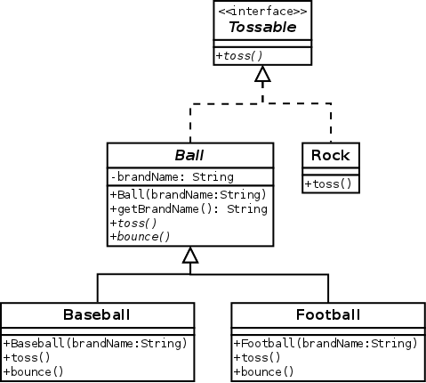

Slide 3
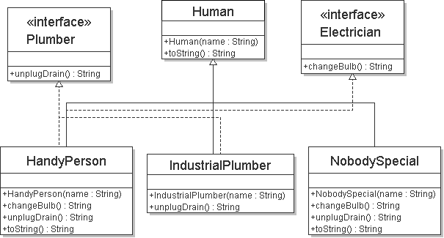

Slide 4
